Slide 1
Мова – глибина тисячоліть
Підготував учень 31 групи Новохацький Богдан

Slide 2
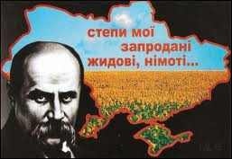
Слово є вчинок
Давайте пригадаємо слова величного українського письменника:
Ну що б, здавалося, слова,
Слова та голос більш нічого,
А серце б’ється, ожива,
Як їх почує
Т.Шевченко

Slide 3
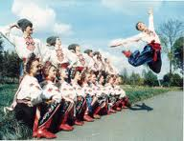
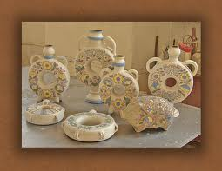
Культура України
Українська культура — сукупність матеріальних та духовних цінностей, створених українським народом протягом його історії.
Для української національної культури основоположною базовою є народна культура на основі якої поступово сформувалися професійні наука, література, мистецтво. Своєрідність української культури визначили також впливи географічних умов, особливості історичного шляху, а також взаємодія з іншими етнокультурами. Важливим історичним етапом розвитку культури стало прийняття християнства у X столітті.

Slide 4
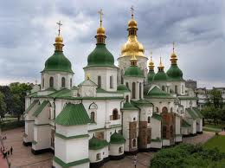
Софійський собор (Київ)
Собор святої Софії — Премудрості Божої, Софія Київська або Софійський Собор — християнський собор в центрі Києва, пам'ятка української архітектури та монументального живопису 11—18 століть, одна з небагатьох уцілілих споруд часів Київської Русі. Одна з найголовніших християнських святинь Східної Європи, історичний центр Київської митрополії.
Міститься на території Софійського монастиря, є складовою Національного заповідника «Софія Київська» (крім собору, до цього заповідника належать Золоті Ворота, Андріївська церква, Кирилівська церква в Києві та Судацька фортеця).

Slide 5
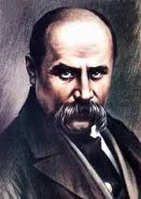
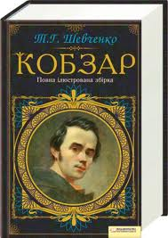
Література
Українська література — література, написана українською мовою або українськими письменниками. Українська література мала важкий розвиток через постійне іноземне панування над українськими землями. В деякі періоди використання української мови навіть було заборонено до друку. Однак, незважаючи на численні репресії, Україна має багату літературну спадщину, яку створила велика кількість відомих авторів.

Slide 6
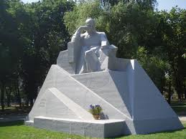
Пам'ятники Тарасові Шевченку
Пам'ятники Тарасу Григоровичу Шевченку встановлені в усіх обласних центрах України, багатьох містах і селах держави, а також у численних столицях і містах за кордоном (в тому числі у пострадянських державах, встановлені за ініціативи і коштом української еміграції, як дарунки від України, за обміном тощо).
Загалом, в Україні і світі понад 1100 пам'ятників поету. Це найбільша кількість монументів, встановлених одній особі, якщо не враховувати вождів тоталітарного режиму і невідомих солдатів.

Slide 7
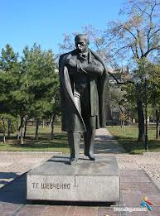
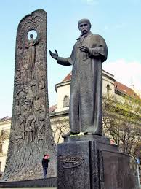
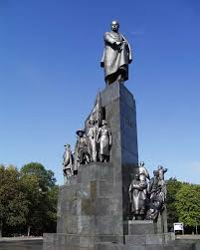
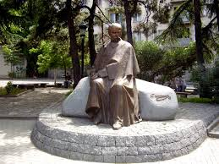
Пам'ятники Тарасові Шевченку

Slide 8
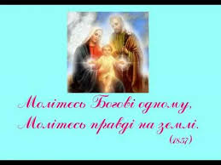
Вислови про Т. Шевченка
Він був сином мужика — і став володарем в царстві Духа.
Він був кріпаком — і став ве­летнем у царстві людської культури
Іван Франко
Народ знає Тараса, любить Тараса,
співає його пісні, пересилає з уст в уста оповіді про нього,
як про живого сучасника і учасника на­шої дійсності.
Максим Рильський

Slide 9
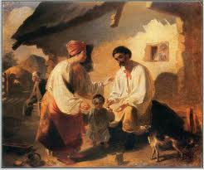
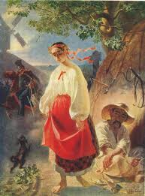
Картини художників
Тарас Шевченко як художник займає одне з найпочесніших місць в українському образотворчому мистецтві. Він прекрасно володів всіма відомими тоді засобами графічного зображення.

Slide 10
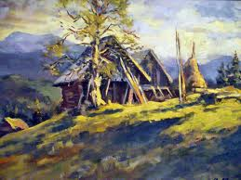
Картини художників

Slide 11

Пісні про мову
Звучи, рідна мово!
Ти зрікся мови рідної,
Тобі земля твоя родити перестане,
Зелена гілка в лузі на вербі
Від доторку твого зів'яне.
Ти зрікся мови рідної –
Ганьба тебе зустріне
На шляху вузькому,
Впаде на тебе наче сніг журба,
Її не понесеш нікому.
Ти зрікся мови рідної,
Нема тепер у тебе роду ні народу,
Чужинця шани ждатимеш - дарма,
В твій слід він кине сміх погорду,
Ти зрікся мови рідної.
Слова: Дмитро Павличко

Slide 12
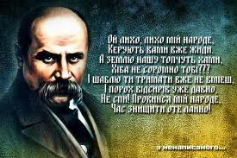
Пісні про мову
Скільки треба державних мов
Державною російська стане,
Якщо парламент поцінує?
Навіщо статус, громадяни?
Вона в державі й так панує.
Землячок мій, а карка, як ворон:
"Українствуєш? Краще б ти крав!"
Чи розбестив підступно нас ворог,
Чи за розбрат Господь покарав.

